Slide 1
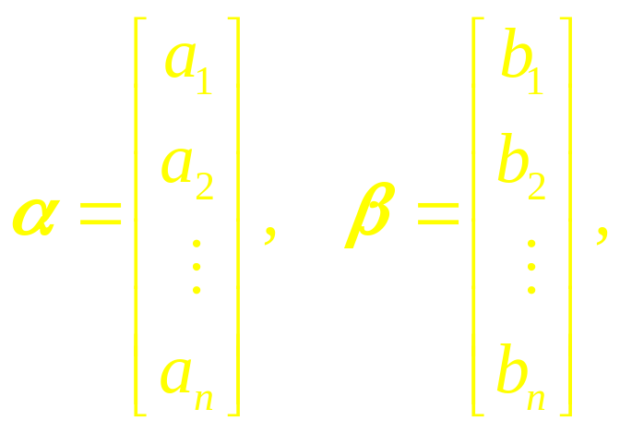
§4 正交矩阵
4.1、实向量的内积与长度
1.内积的概念
定义4.1 设有n维实向量
规定
(α ,β)=a₁b₁+ a₂b₂+…+ a_{n}b_{n}
称(α ,β)为向量α与β的内积.

Slide 2
1）内积是一个数（或是一个多项式）。
2）内积是向量的一种运算,可用矩阵的运算表达
列向量：(α, β)= α^{T} β .
行向量：(α, β)= α β^{T} .
2.内积的性质：
设 α ,β,γ为n 维实向量, λ为实数。
性质1 (α,β)=(β,α);
性质2 (λα,β)=λ(α,β);
性质3 (α + β,γ)=(α,γ)+(β,γ)；
性质4 当α ≠0时, (α,α)>0.
显然, (0,0)=0, 由此便知实向量α =0的充分必
要条件是(α, α)=0.

Slide 3
3.向量的范数与夹角
1）向量的范数(长度)
定义4.2 令
称‖x‖为n维向量x的范数.
2）范数的性质
i）非负性 当x≠ 0 时,‖x‖>0; 当 x = 0时,‖x‖= 0；
ii）齐次性 ‖λx‖=︱λ︱‖x‖；
iii）三角不等式‖x+y‖≤‖x‖+‖y‖.

Slide 4
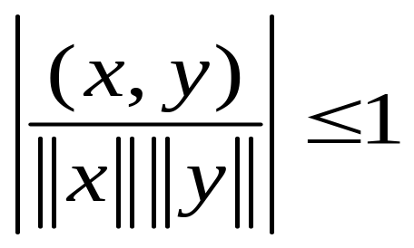
3）单位向量
称‖x‖=1时的向量x为单位向量. 任意α≠ 0,
为单位向量.
4）施瓦兹不等式
即
(当‖x‖‖y‖≠0时).
5）向量的夹角 当‖x‖≠0,‖y‖≠0时,
, 称θ为n维向量x与y的夹角.

Slide 5
4.2 正交向量组
定义4.3 设 x、y 为n实维向量, 当（x, y）=0时, 称x与y正交. 记作x⊥y .
若x = 0, 则 x 与任何向量都正交.
定义4.4 如果一组非零向量两两正交, 则称这组向量为正交向量组. 简称为正交组.
如果一个向量组仅含一个向量α,当α≠0时,则规定该向量组为正交组.

Slide 6
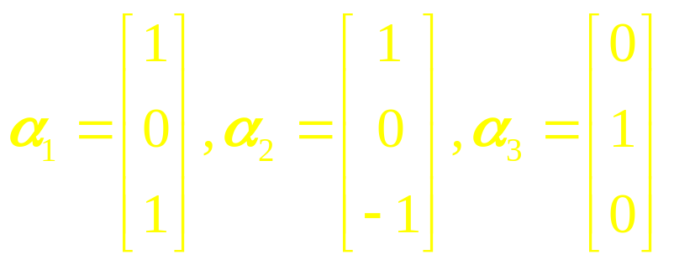
例1 判断实向量组
是否为正交向量组.
解 因为α₁,α₂,α₃均为非零向量, 并且
(α₁,α₂)=0, (α₁,α₃)=0, (α₂,α₃)=0,
即α₁,α₂,α₃两两正交, 所以该向量组是正交组.

Slide 7
定理4.1 若n 维向量 α₁,α₂ ,… ,α_{r} 是一组两两正交的非零向量, 则α₁,α₂ ,… ,α_{r} 线性无关.
证明 设有 ,使
λ₁α₁+ λ₂α₂ + … + λ_{r}α_{r} = 0,
取α_{i} ( i = 1, 2 ,…, r )在上式的两端作内积.
(λ₁α₁+ λ₂α₂ + … + λ_{r}α_{r} ,α_{i}） =（0,α_{i}）,
( λ_{i}α_{i}, α_{i} ) = 0，
亦即 λ_{i}(α_{i}, α_{i} ) = 0.
因 α_{i}≠0 , 故(α_{i},α_{i} ) = || α_{i}||² ≠0, 从而必有λ_{i} = 0
( i = 1, 2 ,…, r ) 于是向量组 α₁, α₂ , … , α_{r}
线性无关.

Slide 8
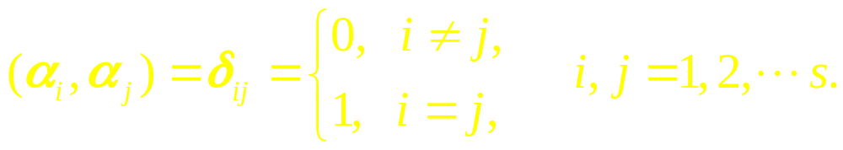
定义4.5 如果一个正交向量组中每个向量都是
单位向量, 则称该向量组为一个单位正交向量组, 简
称单位正交组（或标准正交组、规范正交组）.
由上述定义可知, n维实向量组α₁,α₂,…,α_{s}为
单位正交组的充分必要条件是
显然n维基本向量组e₁,e₂,…,e_{n}是单位正交向量组.
把一组线性无关的实向量组α₁,α₂,…,α_{s}正交化, 即求与α₁,α₂,…,α_{s}等价的正交向量组β₁,β₂,…,β_{s}是很有实用价值的工作,下面我们将介绍Schmidt逐步正交化方法。具体步骤如下：

Slide 9
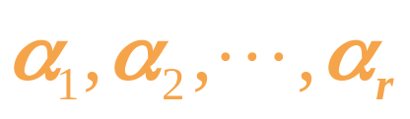
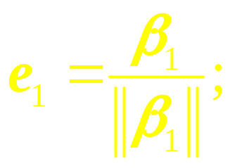
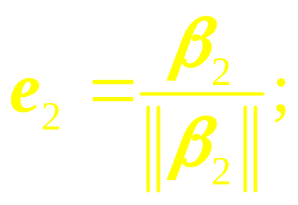
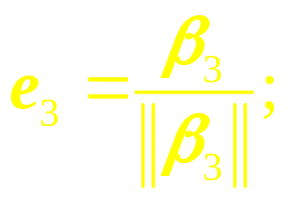
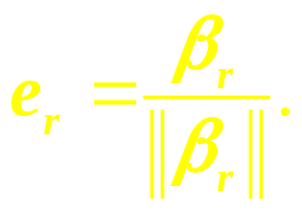
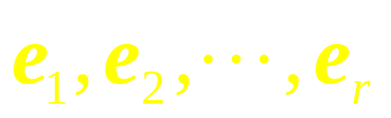
Schmidt标准正交化
设
是线性无关的向量组，
令
………………………………
可以证明,
是两两正交的单位向量,
故
是一个规范正交组.

Slide 10
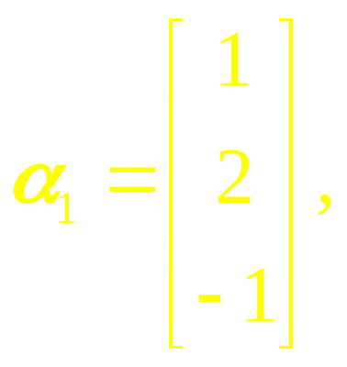
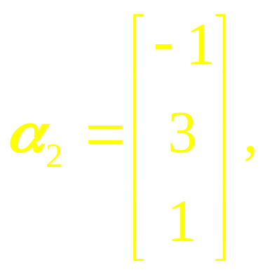
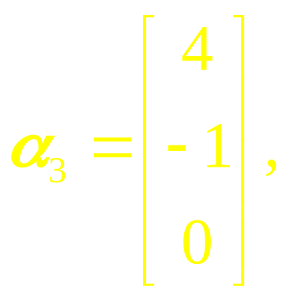
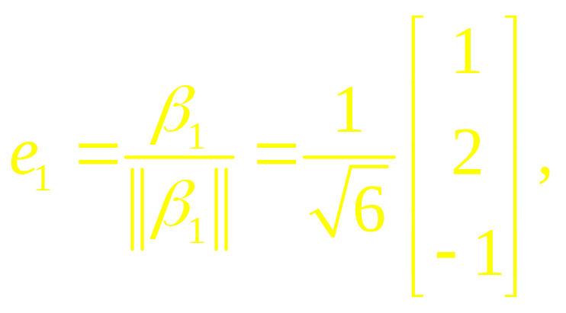
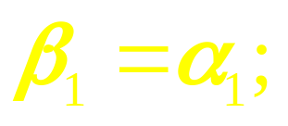
例2 设
试用施密特正交化过程把这组向量规范正交化.
解 取

Slide 12
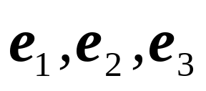
故
即为所求.

Slide 13
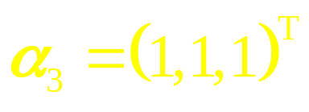
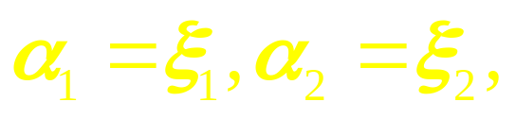
, 求非零向量α₁,α₂, 使α₃与α₁,α₂正交, 并把它们化成标准正交组.
例3 已知
解：α₁,α₂ 应满足α₃^{T}x = 0的非零解,即
它的基础解系为
令
则α₃ 与α₁,α₂ 正交, 显然α₁与α₂ 线性无关, 因此可用施密特标准正交化.

Slide 14
取β₁ = α₁ ,
再把 α₃单位化，得

Slide 15
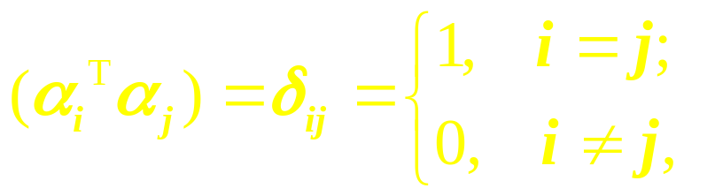
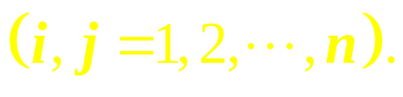
4.3 正交矩阵与正交变换
1. 正交矩阵
定义4.6 如果n阶实矩阵A的列向量组是单位正交向量组, 则称A为正交矩阵.
将矩阵A按列分块, 即
则 (α₁,α₂,…,α_{n} )= E .
亦即

Slide 16
这说明方阵 A的列向量都是两两正交的单位向量. 同理可知方阵 A的行向量也都是两两正交的单位向量. 于是就有如下定理：
定理4.2 n阶实矩阵A为正交矩阵的充分必要条
件是A ^{T}A=AA ^{T}=E .
例4 验证
是正交矩阵.

Slide 17
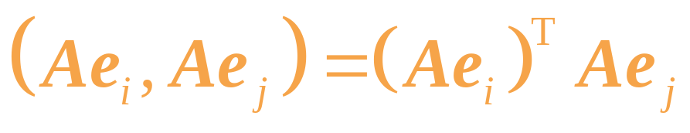
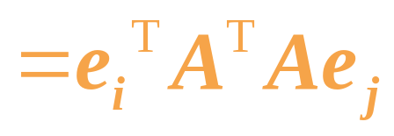
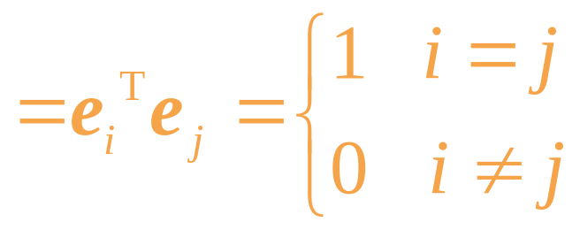
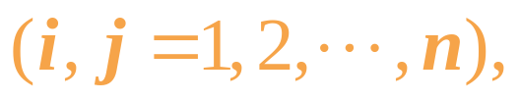
例5 设e₁,e₂,…,e_{n}是单位正交组, A为正交矩阵. 试证Ae₁, Ae₂,…,Ae_{n}也是一个单位正交组.
证明 由于e₁,e₂,…,e_{n}是单位正交组，所以
故Ae₁，Ae₂，…，Ae_{n}也是一个单位正交组.

Slide 18
推论4.1 n阶实矩阵A为正交矩阵的充分必要条件是A⁻¹=A^{T}.
正交矩阵具有如下的性质：
性质1 若A是正交矩阵，则-A也是为正交矩阵；
性质2 若A是正交矩阵，则A^{T}（A⁻¹）也是正交矩阵；
性质3 若A、B都是n阶正交矩阵，则AB也是n阶正交矩阵；
性质4 若A是正交矩阵，则必有|A|=1或|A|=-1.

Slide 19

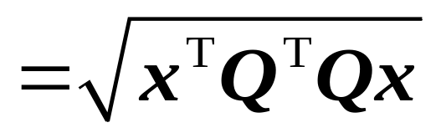
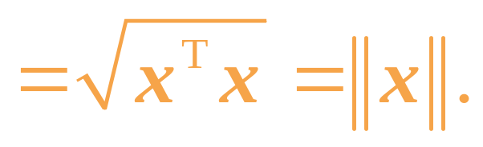
2.正交变换
定义4.7 对于n阶实矩阵, 以n阶正交矩阵Q为相似因子进行的相似变换Q⁻¹AQ称为对A的正交变换, 而线性变换 y = Q x 称为正交变换.
设 y = Q x 为正交变换，则有
按‖x‖表示向量长度, ‖x‖=‖y‖说明经正交变换向量的长度保持不变, 这是正交变换的优良特性.

Slide 20
4.4 共轭矩阵
定义4.8 设 ，把A 的每个元素 都换成它的共轭复数 ，所得到的矩阵 称为 A 的 共轭矩阵， 记作 .
例如

Slide 21
共轭矩阵的性质
性质 9
性质10
性质11
性质 12
性质13
性质14 当A为方阵时，
性质15 当A为可逆矩阵时， 也是可逆矩阵，并且

Slide 22
4.5 H—矩阵与酉矩阵
对于矩阵A，通常记 利用矩阵转置和共轭的性质可知 （其中 A, B为复矩阵， 为复数）.
(I)
(II)
(III)
(IV)
(V)当A为可逆矩阵时， 也是可逆矩阵，并且

Slide 23
定义4.9 如果矩阵 A 满足 ，则称A为一个Hermite 矩阵， 简称 H— 矩阵.
定义4.10 如果矩阵 A 满足 ，则称A为一个酉矩阵.
注：实对称矩阵是 H— 矩阵的特例，正交矩阵是酉矩阵的特例.
矩阵A是 H— 矩阵，矩阵B是酉矩阵.

Slide 24
酉矩阵有与正交矩阵平行的一系列性质
性质 16 方阵A为酉矩阵
性质17 若方阵A为酉矩阵，则 也是酉矩阵.
性质18 若方阵A, B都是n阶酉矩阵，则 也是n阶酉矩阵.
性质 19 若方阵A为酉矩, 则 的值是模为1的复数.

